Slide 1
Екскурзия до град Сапарева баня
13.07.2018г

Slide 2
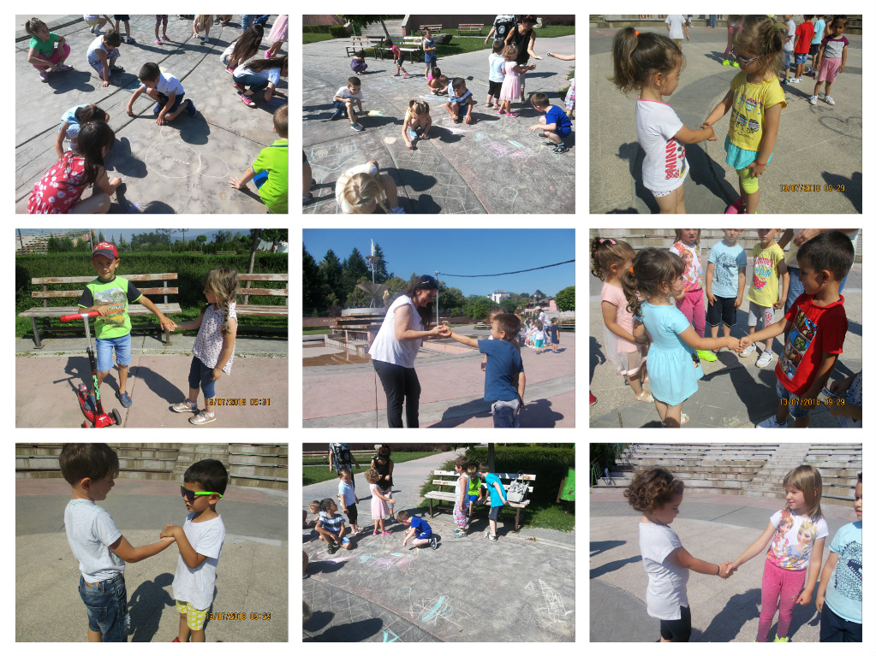
Цел на екскурзията: 1. Развиване на приятелски отношения между децата от ДГ „Слънце“ гр. Кюстендил и ДГ „Св. Анна“ гр. Сапарева баня и изграждане на умение за емпатия чрез игри
Надпис
Notes:
ЗАБЕЛЕЖКА: За да промените изображенията в този слайд, изберете картината и я изтрийте. След това щракнете върху иконата за вмъкване на картина в контейнера, за да вмъкнете собствено изображение.

Slide 3
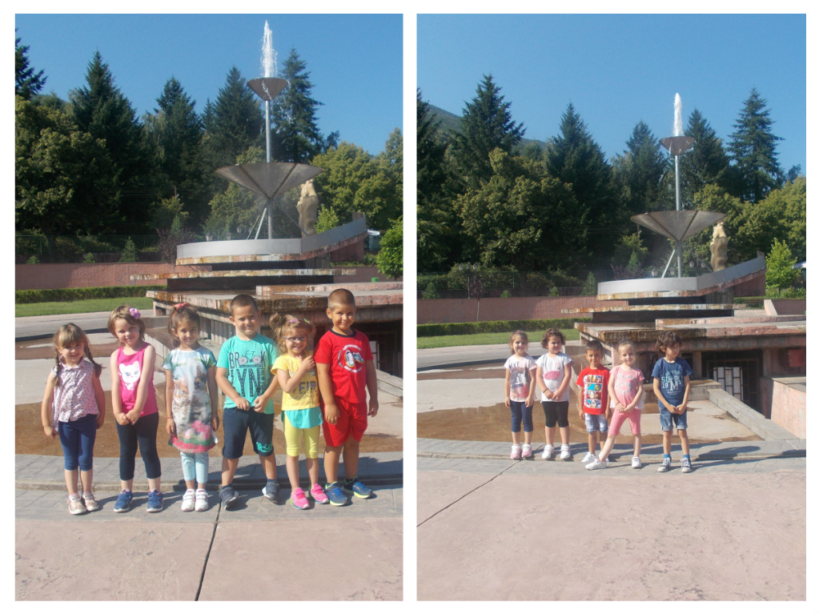
2. Посещение на най-горещия гейзер в Европа и един от най-горещите в света, намиращ се в центъра на гр. Сапарева баня
Надпис
Надпис
Notes:
ЗАБЕЛЕЖКА: За да промените изображенията в този слайд, изберете картината и я изтрийте. След това щракнете върху иконата за вмъкване на картина в контейнера, за да вмъкнете собствено изображение.

Slide 4
На гейзера в гр. Сапарева баня
13.07.2018г
Notes:
ЗАБЕЛЕЖКА: За да промените изображенията в този слайд, изберете картината и я изтрийте. След това щракнете върху иконата за вмъкване на картина в контейнера, за да вмъкнете собствено изображение.

Slide 5
Сапарева баня 13.07.2018
Notes:
ЗАБЕЛЕЖКА: За да промените изображенията в този слайд, изберете картината и я изтрийте. След това щракнете върху иконата за вмъкване на картина в контейнера, за да вмъкнете собствено изображение.

Slide 6
Очаквани резултати
Децата имат представа за забележителностите в района, в който живеят.
Усвояват основни модели на поведение в общуването.

Slide 7
На детската площадка

Slide 8
Игра с приятели

Slide 9
Запознаване със забележителностите на гр. Сапарева баня

Slide 10
Довиждане приятели, до нови срещи!

